Slide 1
InfluxDB
Maria del Carmen Martínez Caro

Slide 2

¿Qué es InfluxDB?
InfluxDB es una base de datos de series temporales de código abierto diseñada para almacenar, visualizar y analizar datos temporales.

Slide 3
Características clave
Manejo Eficiente de Grandes Volúmenes de Datos: Ideal para entornos donde se generan y recopilan datos de manera continua.
Disponibilidad Continua: Con opciones de replicación y tolerancia a fallos, garantiza que los datos estén siempre disponibles y seguros.
Políticas de retención: Permite controlar cuánto tiempo se conservan los datos, optimizando así el espacio ocupado.
Lenguaje de consulta sencillo: Utiliza InflixQL, un lenguaje de consulta intuitivo y potente que facilita la manipulación y análisis de los datos.
Integración con otras herramientas: Se integra fácilmente con herramientas de visualización y monitorzación como Grafana y Telegraf.

Slide 4
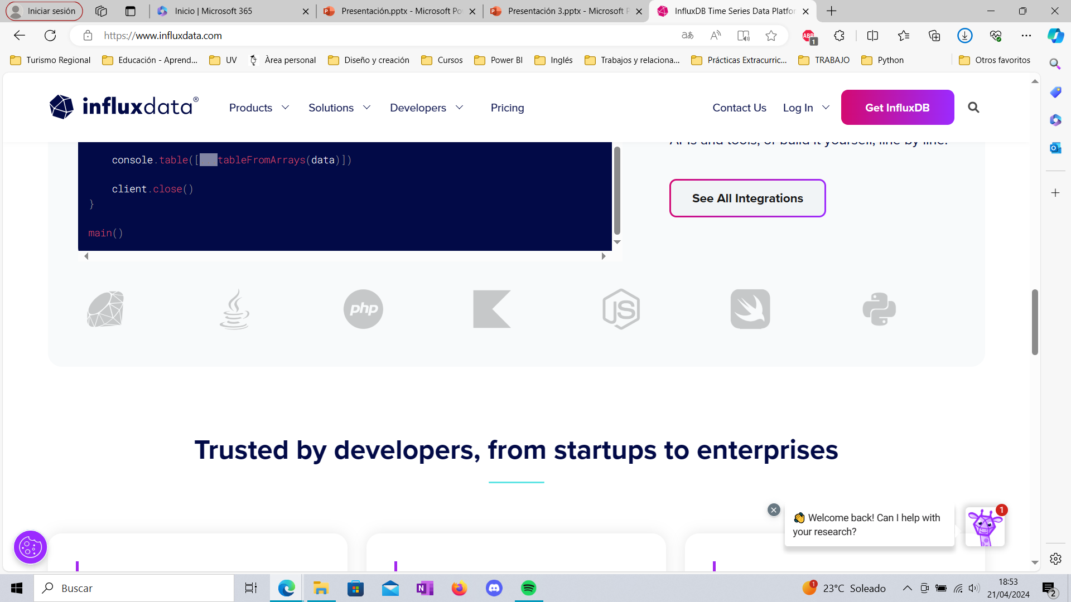

Compatibilidad
R
Python
Java
JS
C#
Swift
Scala-logo
Rubi
Kotlin
etc

Slide 5


Time-Series Data
Funcionamiento
Data Storage
& Querying
External Application
HTTP
InfluxDB API
Read/Write Data
InfluxDB
Aplicación Externa: Cualquier aplicación que interactúa con InfluxDB a través de HTTP.
InfluxDB API: Interfaz de programación de aplicaciones proporcionada por InfluxDB para interactuar con la base de datos.
InfluxDB: El servidor de base de datos que almacena los datos de series temporales y proporciona capacidades de consulta.
Time-Series Data: Los datos de series temporales almacenados en InfluxDB, que pueden ser escritos desde aplicaciones externas y consultados según sea necesario.

Slide 6








Estructura y organización
Índice temporal
Campos o variables
Uso de los datos
Serie temporal
Índices extra o tags (keys)
Sharding
Compresión
Series temporales
Measurement
DataBase

Slide 7


InfluxDB en
Almacenamiento eficiente para grandes cantidades de datos de mediciones en tiempo real de sensores de barcos.
Permite realizar consultas rápidas sobre los datos.
Junto a Grafana se consiguen paneles personalizados que permiten visualizaciones eficientes de las condiciones del barco en Silecloud y análisis en el momento.

Slide 8

Influxdbclient (versión actualizada)
Influxdbr (versión antigua, 2018)
InfluxDB en
FUNCIÓN | DESCRIPCIÓN
influx_connection() | Establece una conexión con una base de datos
influx_create_database() | Crear base de datos en Influx
influx_write() | Escribe puntos de datos en una base de datos
influx_query() | Ejecuta una consulta en una base de datos
influx_drop_database() influx_drop_measurement() | Elimina una base de datos Elimina una medición específica
influx_show_databases() influx_show_measurements() influx_show_field_keys() | Obtiene una lista de las bases de datos disponibles en el servidor Lista de las mediciones disponibles Lista de los campos disponibles en una medición específica

Slide 9

InfluxDB en
FUNCIÓN | DESCRIPCIÓN
ssh usuario@IP –i directorio/ssh/clave influx | Establece una conexión con Influx por medio de protocolo de SSH
CREATE DATABASE | Crear base de datos
USE nombre_database | Entrar en una base de datos concreta
SELECT * FROM nombre_medicion | Consulta en una base de datos
DROP DATABASE DROP MEASUREMENT | Elimina una base de datos Elimina una medición específica
SHOW DATABASES SHOW MEASUREMENTS SHOW fields keys FROM nombre_measurement | Muestra las bases de datos disponibles Lista de las mediciones que hay Lista de variables
exit | Salir de Influx

Slide 10
Conclusión
InfluxDB es una base de datos muy específica para series temporales muy versátil
Permite interactuar por medio de muchas herramientas distintas (R es la mejor de todas) y además el lenguaje es sencillo.
La estructura de los datos permite una organización muy práctica.

Slide 11
Gracias por vuestra atención
¿Alguna pregunta?

